Slide 1
Образовательный проект
"Стать человеком"
в рамках предметной области "Технология"
Срок реализации: 2015-2021 гг
Гумарова Марина Николаевна,
учитель технологии
МБОУ «Средняя общеобразовательная
школа поселка Мариец» Мари-Турекского района
1

Slide 2
Проблема и Гипотеза
Проблема проектной деятельности
заключается в поиске и реализации новых оптимальных методов способствующих наиболее эффективным результатам учебно-воспитательного процесса
Гипотеза: использование в учебной деятельности различных приемов обучения способствуют повышению ее продуктивности
2

Slide 3
Цель и задачи образовательного проекта
Цель: создание условий для разностороннего развития личности
Задачи:
- Изучение теоретический основ психолого-педагогической литературы по проблеме применения различных приемов для повышения учебно-воспитательного процесса, в том числе приемов технологии сотрудничества;
Анализ условий развития интеллектуальных и духовных способностей учащихся в процессе изучения предмета “Технология”;
Проведение мониторинга сформированности интеллектуальных и духовных способностей учащихся;
Формирование навыков применения приемов технологии сотрудничества у школьников для повышения эффективности обучения и воспитания.
Разработка и проведение консультаций для родителей и педагогов по данной проблеме;
Анализ эффективности данного проекта.
3

Slide 4
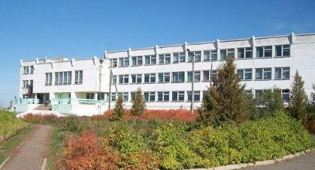
Участники образовательного проекта
База реализации проекта:
МБОУ «Средняя общеобразовательная школа поселка Мариец»
Участники проекта:
Учащиеся 5-8 классов
Учитель технологии
Педагог- психолог
Родители учащихся
4

Slide 5
Тип образовательного проекта
Тип проекта: практико-ориентированный
по характеру координации проекта: в рамках учебных занятий, внеурочной деятельности
по характеру участия: учащиеся – педагоги – родители
по продолжительности: долгосрочный (5 лет).
с 2015 по 2021 учебные года
5

Slide 6
Ресурсы образовательного проекта
РЕСУРСЫ
УЧЕБНО - МЕТОДИЧЕСКИЕ
Наглядный материал, раздаточный материал
Учебники, методические пособия
КАДРОВЫЕ
Учитель
Педагог-психолог
ИНФОРМАЦИОННЫЕ
Интернет
Методичес-кая литература
CD - диски
МАТЕРИАЛЬНО-ТЕХНИЧЕСКИЕ
Принтер,
сканер
Проекцион-ная
система
Компьютер
6

Slide 7
Этапы реализации проекта
Подготовительный (изучение и анализ подобранного материала)
август-октябрь 2015 г.
Основной (реализация проекта)
октябрь 2015-
апрель 2021 г.
Заключительный (результат проделанной работы)
май, 2021 г.
«Надо быть
ясным умственно,
чистым нравственно и опрятным физически» А.П.Чехов
Направления
реализации проекта
1 направление: «Учись учиться» (ясным умственно)
Цель: Повышение качества знаний, предупреждение и преодоление трудностей в учебе, сохранение эмоционального благополучия ребенка при переходе из класса в класс.
Задачи:
Обеспечение эмоциональный комфорта участников образователь-ного процесса;
Повышение успеваемости учащихся;
Повышение мотивации к учебе.
7

Slide 8
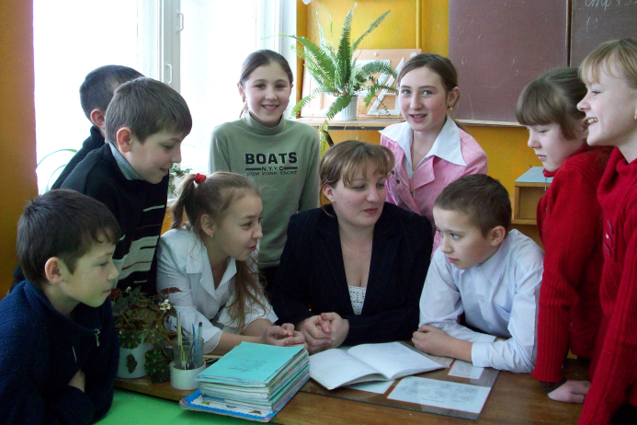
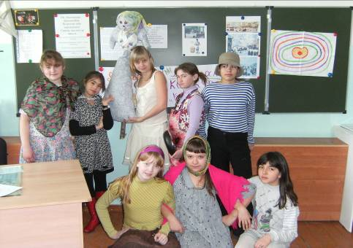
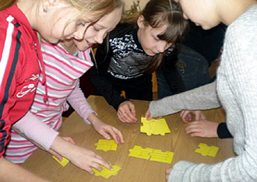
1 направление: «Учись учиться»
(ясным умственно)
8

Slide 9
Направления реализации проекта
2 направление:
«Я – гражданин России»
(чистым нравственно)
«Надо быть
ясным умственно,
чистым нравственно и опрятным физически» А.П.Чехов
Цель: Формирование гражданской позиции учащихся, создание условий для его самопознания и самовоспитания.
Задачи:
Воспитывать чувство ответственности и гордости за свою страну;
Воспитывать у детей понимание сущности культуры поведения, ответственности и исполнительности;
Формировать потребность к самообразованию, воспитанию своих морально – волевых качеств;
Воспитывать у школьников чувство прекрасного, развивать их творческое мышление, формировать эстетические вкусы, идеалы;
Формировать эстетическое отношение детей к окружающей среде и труду.
8
9

Slide 10
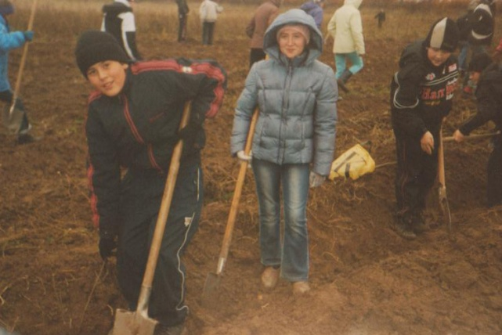
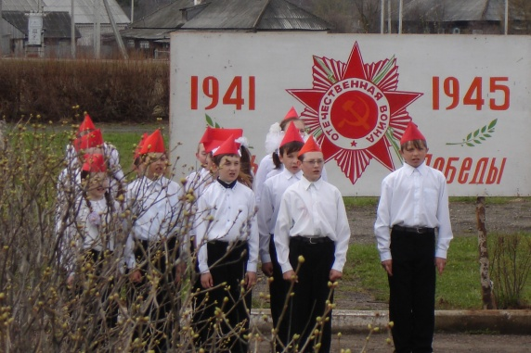
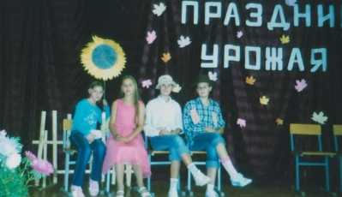
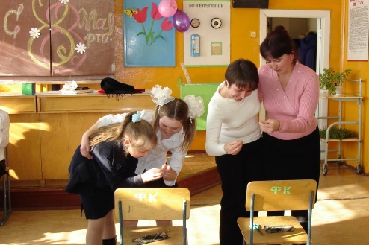
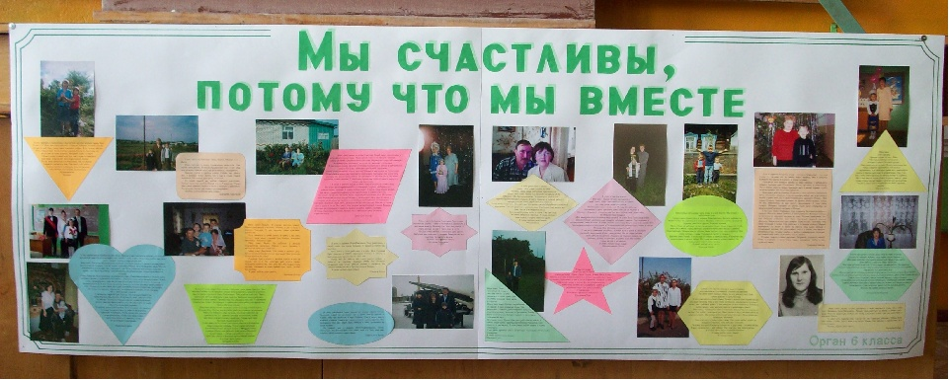
2 направление: «Я – гражданин России»
(чистым нравственно)
акции (изготовление цветов на День Победы для возложения цветов к Вечному огню и памятнику погибшим воинам),
выставки, конкурсы (изготовление изделий на различные конкурсы),
экскурсии (посещение онлайн музеев (в рамках мероприятий по технологии), посещение музеев, экскурсии на природу),
работа с ветеранами (изготовление открыток с поделок на праздники, волонтерские акции)
- работа на учебно-опытном участке школы (лето, осень, весна)
и многое другое.
10

Slide 11
11

Slide 12
Направления реализации проекта
3 направление:
«В здоровом теле – здоровый дух»
(опрятным физически)
«Надо быть
ясным умственно,
чистым нравственно и опрятным физически» А.П.Чехов
Цель:
Показать учащимся значимость их физического состояния для будущего жизнеутверждения, для развития их нравственных качеств и душевных сил, для профессионального становления
Задачи:
Воспитание потребности в здоровом образе жизни.
Развитие потребности заниматься физкультурой и спортом;
Развитие навыков гигиены и соблюдения режима дня.
8
12

Slide 13
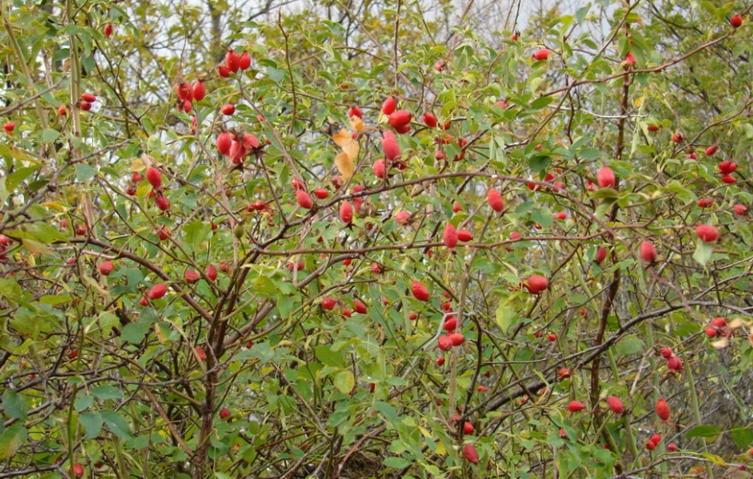
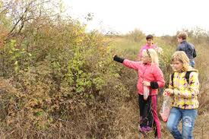
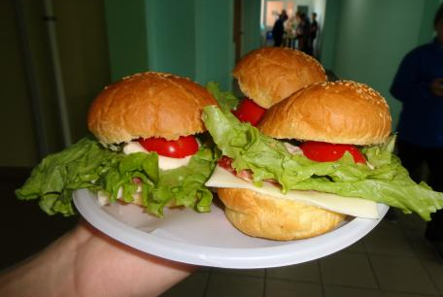
3 направление: «В здоровом теле – здоровый дух» (опрятным физически)
13

Slide 14
Направления образовательного проекта
1 направление: «Учись учиться»
(ясным умственно)
2 направление: «Я – гражданин России»
(чистым нравственно)
3 направление:
«В здоровом теле – здоровый дух» (опрятным физически)
План реализации проекта
Отражен в образовательном проекте
Механизмы реализации проекта
Принцип системности
Принцип диффе-ренцированности
Принцип многоаспектности
Принцип
обратной связи
14

Slide 15
Результаты реализации проекта
Краткосрочные:
Положительные результаты учебно-воспитательного процесса
формирование у учащихся самостоятельности
Формирование бережного отношения к окружающей природе
Повышение уровня воспитанности учащихся
повышение заинтересованности родителей в повышении эффективности обучения
Долгосрочные:
повышение эффективности учебно-воспитательного процесса
Умение соблюдать нравственные человеческие нормы
Формирование основ здорового образа жизни
расширение педагогических знаний родителей в вопросе обучения
15

Slide 16
Оценка эффективности реализации проекта
График проведения мониторинга:
Первичный мониторинг, в начале реализации проекта (октябрь 2015г),
Текущий мониторинг (в течение всего срока реализации)
Промежуточный мониторинг, в середине срока реализации проекта (январь 2017г)
Итоговый мониторинг, по окончании реализации проекта
(март 2021г)
Методики
Методика сформированности универсальных учебных действий Э.М. Александровской
«Школьная мотивация» (Модифицированный вариант анкеты школьной мотивации Н.Г. Лускановой)
Изучение уровня мотивации обучения и психологического комфорта на уроках П.И.Третьяков
Тест школьной тревожности Филлипса
16

Slide 17
Результативность
Показатель качества знаний и успеваемости по технологии
Уровень сформированности УУД
%
%
%
%
17

Slide 18
Риски реализации проекта
Низкая мотивация детей
Пути преодоления: Применение для обучения различных технологий, приемов, проведение внеклассных мероприятий, проведение мероприятий совместно с родителями.
Отказ родителей от сотрудничества
Пути преодоления: Совместные мероприятия с детьми и родителями. Информирование родителей с помощью информационных стендов.
Сезонные заболевания
Пути преодоления: Индивидуальная работа с отсутствующими детьми, изготовление брошюр и памяток для родителей, информирование детей и родителей.
18

Slide 19
Дальнейшее развитие проекта
Современное образование –
новые образовательные технологии
19

Slide 20
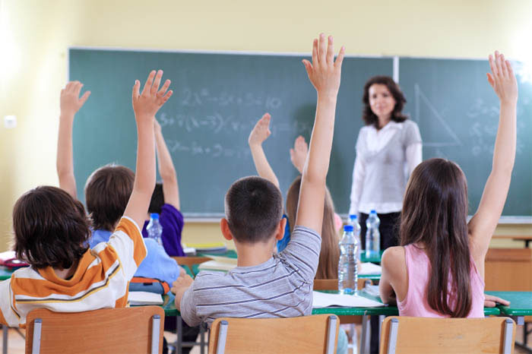
Стать человеком это – искусство
20

Slide 21
Образовательный проект
"Стать человеком"
в рамках предметной области "Технология"
Срок реализации: 2015-2021 гг
Гумарова Марина Николаевна,
учитель технологии
МБОУ «Средняя общеобразовательная
школа поселка Мариец» Мари-Турекского района
1

